Slide 1
報告案件１：屋外広告物の取組みについて
資料５
１．大阪府屋外広告業者に対する処分基準の運用開始
大阪府では、平成30年1月に策定した「都市景観ビジョン・大阪」に基づき、景観に与える影響が大きい屋外広告物の適切な掲出の誘導を図っている。
このたび、屋外広告業者の違反行為に対する大阪府屋外広告物条例第24条の4の規定に基づく登録の取消し等の処分の基準と、その手続き等を定める「大阪府屋外広告業者に対する処分基準」を策定し、平成31年4月1日より運用を開始した。

Slide 2
1 処分基準名 | 「大阪府屋外広告業者に対する処分基準」
2 処分基準の概要 | （1） 業の登録の取消し 1. 不正の手段により屋外広告業の登録を受けたとき 2. 法に基づく条例又は処分に違反して罰金以上の刑に処せられた日から2年を経過しない者 など 3. 営業停止の命令に違反した者 （2） 営業停止 180日 知事による屋外広告物の改修、移転、除却等の措置命令に違反した者 90日 許可を受けない屋外広告物の設置、禁止区域や禁止物件への屋外広告物を設置した者、業の登録事項変更届出をしなかった者 など 60日 報告や資料の要求に対して報告の拒否や虚偽の報告をし、検査の拒否、妨害、忌避、答弁の拒否若しくは虚偽の答弁をした者 30日 許可物件の工事完了届又は変更届を提出しない者 など （3） 処分の加重又は軽減措置 指導中に違反行為を繰り返すなど悪質性の高い場合の加重や、過去の処分歴がない場合などの軽減措置を設定。 （4） 適用期日 平成31年4月1日

Slide 3
大阪府屋外広告業者に対する処分基準
大阪府屋外広告業者に対する処分基準
(趣旨)
第１条 この基準は、大阪府行政手続条例(平成７年大阪府条例第２号。以下「手続条例」
という。)第12条第１項の規定に基づき、大阪府屋外広告物条例(昭和24年大阪府条例第79号。以下「条例」という。)第24条の４の規定による屋外広告業者に対する処分の基準を定めるとともに、処分の手続その他の必要な事項を定めるものとする。
(定義)
第２条 この基準において、次の各号に掲げる用語の意義は、屋外広告物法(昭和24年法律
第189号)、条例及び大阪府屋外広告物条例施行規則(昭和49年大阪府規則第22号。以
下「規則」という。)によるほか、当該各号に定めるところによる。
一 屋外広告業者 条例第22条第１項又は第３項の規定に基づく登録を受けた者をいう。
二 登録の取消し 条例第24条の４第１項の規定により、屋外広告業者に対しその登録
を取り消すことをいう。
三 営業停止の命令 条例第24条の４第１項の規定により、屋外広告業者に対しその営
業の全部又は一部を停止することをいう。
四 処分 登録の取消し又は営業停止の命令をいう。
(登録の取消し又は営業の停止の基準)
第３条 知事は、屋外広告業者が条例第24条の４第１項各号のいずれかに該当し、かつ、条例第25条に規定する勧告等を行った後においても違反が是正されない場合、登録の取消し又は営業の停止を命じるものとする。
(登録の取消し)
第４条 前条の場合において、知事は、屋外広告業者が、別表第１に掲げる登録の取消し事由に該当することとなったときは、その登録を取り消すものとする。
２ 屋外広告業者が、登録の取消し処分を受ける以前に締結した請負契約及びこれに類する契約の締結に係る工事については、引き続き施工できるものとする。
(営業停止の命令)
第５条 第３条の場合において、知事は、屋外広告業者が別表第２の左欄に掲げる営業停
止を命ずる事由(以下「営業停止事由」という。)に該当することとなったときは、同表左
欄に掲げる区分に応じ、同表右欄に掲げる期間(以下「営業停止期間」という。)その営業
の全部又は一部の停止を命ずるものとする。
２ 前項の屋外広告業者が、複数の営業停止事由に該当することとなったときは、各事由
の営業停止期間を加算し、180日を超える場合は、180日を上限とする。
３ 屋外広告業者が、営業停止の命令以前に締結した請負契約及びこれに類する契約の
締結に係る工事については、引き続き施工できるものとする。
４ 当事者が、別表第３の左欄に掲げる営業停止期間の加重に係る事由(以下「加重事由」
という。)及び営業停止期間の軽減に係る事由(以下「軽減事由」という。)に該当する
こととなった場合にあって同表右欄に定める日数を営業停止期間に加算又は減算する
ことができるものとする。
(その他)
第６条 登録の取消し事由及び営業の停止事由両方に該当することとなった場合にあって
は、登録の取消しのみを行うものとする。
(処分の手続)
第７条 処分に係る手続は、行政手続法(平成５年法律第88号)、手続条例及び大阪府聴聞
等の手続に関する規則(平成６年大阪府規則第69号)により行うものとする。
(当事者への通知)
第８条 知事は、処分を行うことを決定したときは、当事者に対し処分の内容、根拠とな
る条項及び処分を行う理由等を明記した通知書を送付する。
(他の地方公共団体等への通知)
第９条 知事は、屋外広告業者に対し処分を行ったときは、処分を行った屋外広告業者の商
号、氏名又は名称、住所、登録年月日、登録番号、処分の対象となった行為及び処分の内
容等を次に掲げるものに通知する。
（１） 国土交通省
（２） 滋賀県、京都府、兵庫県、奈良県、和歌山県、三重県の知事
（３） （２）の府県にある指定都市及び中核市の長
（４） 大阪府内の市町村の長
附 則
この基準は、平成31年４月１日から施行する。
３

Slide 4
別表第１（第４条関係 登録の取消し事由）
別表第２（第５条関係 営業停止事由及び営業停止期間）
別表第３（第５条関係 営業停止期間の加重事由又は軽減事由及び期間）
取消し事由
１ 偽りその他不正の手段により屋外広告業の登録を受けたとき
２ 条例第22条の４第１項に規定している各号のうち次のいずれかに該当することと なったとき (1) 屋外広告業者（屋外広告業の登録を受けて屋外広告業を営む者をいう。以下同 じ。）で法人であるものが第24条の４第１項の規定により登録を取り消された場合 において、その取消しの日前30日以内にその屋外広告業者の役員であった者で その取消しの日から起算して２年を経過しないもの (2) 法に基づく条例又はこれに基づく処分に違反して罰金以上の刑に処せられ、 その執行を終わり、又は執行を受けることがなくなった日から起算して２年を 経過しない者 屋外広告業に関し成年者と同一の行為能力を有しない未成年者でそ(3) の法定代 理人が、(1)又は(2)いずれかに該当するもの (4) 法人でその役員のうちに(1)又は(2)のいずれかに該当する者があるもの (5) 営業所ごとに業務主任者を選任していない者
３ 条例第24条の４第1項の規定による営業の停止の命令に違反した者
営業停止事由 |  | 営業停止期間
１ 条例第22条の５第１項及び第３項の規定による屋外広告業の登録事項の変更による届出をせず、又は虚偽の届出をしたとき |  | 90日
２ 法に基づく条例又はこれに基づく処分に違反したとき
 | (1) 条例第18条第１項又は第19条の規定による命令に違反した者 | 180日
 | (2) 条例第３条第１項、第４条第１項若しくは第２項、第６条、 第８条の２第１項後段又は第15条第１項若しくは第２項の 規定に違反した者 | 90日
 | (3) 条例第17条の規定による除却をしない者
 | (4) 条例第24条の６第１項の報告をせず、若しくは虚偽の報告をし、 又は同項の規定による検査を拒み、妨げ、若しくは忌避し、若し くは質問に対して答弁をせず、若しくは虚偽の答弁をした者 | 60日
 | (5) 条例第３条第２項又は第８条の２第２項の規定による知事の 付した条件に違反した者 | 30日
 | (6) 条例第14条又は第16条の規定による届出をせず、又は虚偽 の届出をした者
 | 法に基づく条例（大阪府屋外広告物条例以外の屋外広告物条例）又はこれに基づく処分に違反した場合であって、上記(1)から(6)までのいずれかの違反内容に相当するときにも、この基準を適用する。
加重事由又は軽減事由 | 期 間
１ 加重事由 (1) 悪質と判断した場合（指導中に違反を繰り返す、提出書類の偽造を行う等） (2) 相当数の違反広告物を掲出している場合 (3) 過去５年間にこの条例に基づく処分歴がある場合 | 30日
２ 軽減事由 (1) 過去５年間にこの条例に基づく処分歴がない場合 (2) 当事者自らの責めに帰すことができない場合等、やむを得ない 事情がある場合 (3) 当事者の過失が軽微であり、又は情状を酌むべき場合 | 30日～180日
４

Slide 5
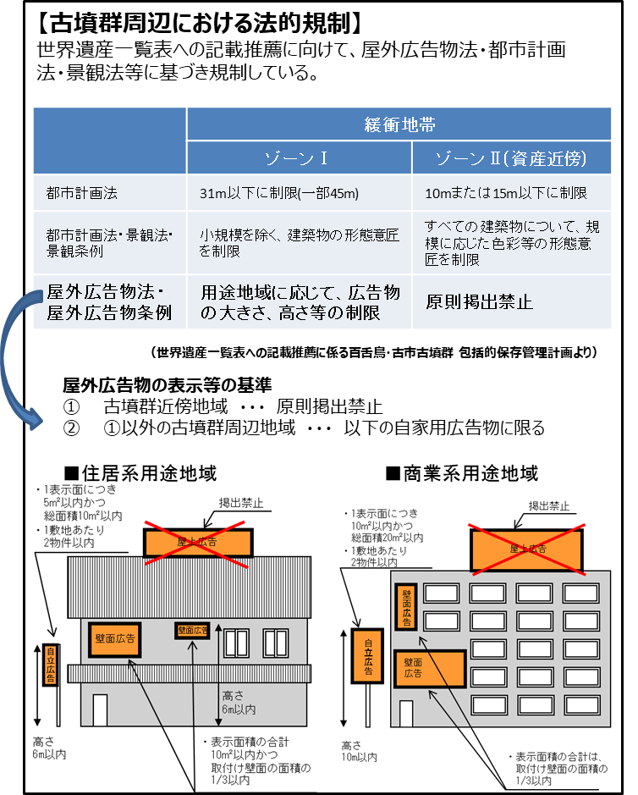
２．古市古墳群の周辺地域における屋外広告物の適正化
【古墳群周辺区域の規制の強化】
平成28年1月4日付け大阪府屋外広告物条例及び同条例規則の改正・施行により、古墳群
周辺区域の広告物掲出の規制を強化
５

Slide 6
【世界文化遺産登録に向けた動き（平成30年度以降）】
平成30年４月 大阪府屋外広告物適正化促進事業開始。
平成30年９月 イコモスによる現地調査。
令和元年５月 イコモスから、世界遺産登録一覧表への記載が「適当」との勧告あり。
令和元年６月30日～７月10日 世界遺産委員会で登録可否を正式決定。
【屋外広告物の適正化の現状】
藤井寺市・羽曳野市と協力し、補助対象となる事業者への働きかけを実施。
→大阪府の補助対象は7月末までに事業着手し、年度内に対策完了したもの。
→H30年度補助実績：5件（5社）。残り45件（28社）についても概ね理解を得て、この７月末までに着手し、来年3月末までに完了する見込み。
【屋外広告物の適正化の今後の対応】
違反屋外広告物の適正化に向け、各市の状況に応じて合同パトロールの内容を検討し、9月の屋外広告物適正化旬間を中心にパトロールを実施する。
違反指導は、権限移譲をしている各市の状況を踏まえ、古墳近傍や幹線道路沿いなど、優先順位をつけて取組みを進める。
６

Slide 7
報告案件２：景観整備機構の指定について
景観整備機構とは、民間団体や市民による自発的な景観の保全・整備の一層の推進を図る観点から、一定の景観の保全・整備能力を有する公益法人又はＮＰＯ法人を景観法第92条に基づき景観行政団体が指定し、良好な景観形成を担う主体として位置づける制度。
大阪府では現在、公益社団法人大阪府建築士会及び一般社団法人大阪府建築士事務所協会を景観整備機構として指定。
７

Slide 8
名称 | 住所及び事務所の所在地 | 業務内容 | 指定 年月日
公益社団法人 大阪府建築士会 | 大阪市中央区谷町三丁目１番17号 | ・良好な景観の形成に関する事業を行う者に対し、当該事業に関する知識を有する者の派遣、情報の提供、相談その他の援助（法第93条第1項第1号） ・良好な景観の形成に関する調査研究（同第6号） ・その他、良好な景観の形成を促進するために必要な業務（同第7号） | 平成31年 ２月18日
一般社団法人 大阪府建築士事務所協会 | 大阪市中央区農人橋二丁目１番10号 | ・良好な景観の形成に関する事業を行う者に対し、当該事業に関する知識を有する者の派遣、情報の提供、相談その他の援助（法第93条第1項第1号） ・良好な景観の形成に関する調査研究（同第6号） ・その他、良好な景観の形成を促進するために必要な業務（同第7号） | 平成31年 ２月18日
８

Slide 9
報告案件３：景観づくりに関する庁内の取組み状況について
景観づくりに関する庁内の取組み状況について
９

Slide 10
１．民間が主体的に景観づくりに取り組み、積極的に投資できる環境をつくる
実現に向けた取組み |  | 現在の取組み状況：（ ）内策定年月【 】内部局
○方針・計画の提示 |  | ・グリーンデザイン推進戦略（2018年3月） 【住宅まちづくり部都市空間創造室】 ・淀川沿川広域連携型まちづくり戦略（2018年3月） 【住宅まちづくり部都市空間創造室】 ・千里ニュータウン再生指針2018（2018年3月） 【住宅まちづくり部都市居住課】
○適切な規制誘導による景観づくり
 | ・まちづくり団体の認定や景観協定等と連動した規制誘導の検討 | ・実感できるみどりづくり事業 あべのハルカス（2018年7月）他 【環境農林水産部みどり推進室みどり企画課】 ・みどりの風促進区域の緑化促進 府内12路線約200km 【環境農林水産部みどり推進室みどり企画課】 ・建築協定締結地区 341地区（新規3地区 2019年3月） 【住宅まちづくり部建築指導室建築企画課】 ・屋外広告物の適正管理の強化（2018年10月） 【住宅まちづくり部建築指導室建築企画課】
 | ・無電柱化等の促進策や市街化調整区域の土地利用における景観配慮の検討 | ・大阪府無電柱化推進計画策定（2018年3月） （重点14路線延長374.6km） 【都市整備部交通道路室道路環境課】
 | ・景観上重要な建築物等の活用促進 | ・岸和田市景観重要樹木（「奥家の椋」「塔原町のサクラ」「吉井町のエ ノキ」）の指定（2017年7月） 【岸和田市都市計画課】
 | ・法令に基づく景観誘導や歴史・自然環境等の保全 | ・文化的景観保護推進事業（2018年度１件） 【教育庁文化財保護課】
 | ・ルール・マナーの向上による景観づくり | ・百舌鳥・古市古墳群の世界文化遺産登録に向けた屋外広告物適正化の促進（2018年4月） 【住宅まちづくり部建築指導室建築企画課】
10

Slide 11
実現に向けた取組み |  | 現在の取組み状況：（ ）内策定年月【 】内部局
○公的資産の民間開放
 | ・公共空間の民間開放による賑わいづくり | ・水辺魅力の向上事業、中之島にぎわいの森づくり（2018年） 【府民文化部都市魅力創造局魅力づくり課】 ・御堂筋イルミネーション（2018年11月） 【府民文化部都市魅力創造局魅力づくり課】 ・狭山池エリアの都市・地域再生等利用利用区域の指定（2017年3月） 【都市整備部河川室河川環境課】 ・枚方宿みなと五六市の開催（2017年9月） 【淀川河川公園】 ・大阪府営公園マスタープランの策定（2019年3月） 【都市整備部都市計画室公園課】
 | ・景観資源を活かした賑わいの創出 | ・新たなライトアップによるアート空間「キタハマミズム」の整備（2018年11月） 【都市整備部西大阪治水事務所水都再生課】 ・広域サイクルルート連携事業（2018年９月） 【住宅まちづくり部都市空間創造室】
○公民連携のプラットフォームづくり
 | ・景観協議会等のまちづくり団体のプラットフォームづくり | ・泉北ニュータウンまちづくりプラットフォーム（2017年12月） 【住宅まちづくり部都市居住課】 ・淀川沿川まちづくりプラットホーム（2018年6月） 【住宅まちづくり部都市空間創造室】 ・おおさか農空間づくりプラットフォーム（2018年3月） 【環境農林水産部農政室整備課】
 | ・景観まちづくりに関する府民運動の展開 | ・大阪の繁華街ミナミにおける環境浄化と環境美化に向けた取り組み（2019年1月） 【大阪商工会議所】 ・御堂筋アメニティ事業（2018年5月） 【公益財団法人大阪みどりのトラスト協会】 ・第5回大阪景観広告フォーラムの実施（2018年11月） 【大阪屋外広告美術協同組合】
11

Slide 12
２．公共事業の実施にあたっては、地域の景観づくりの模範となるよう努める
実現に向けた取組み |  | 現在の取組み状況：（ ）内策定年月【 】内部局
○公共建築物の景観への配慮
 | ・地域景観をリードする施設づくり | ・大阪府営住宅建替事業（2018年4団地957戸） 【住宅まちづくり部住宅経営室・公共建築室】
 | ・屋外空間における景観づくり | ・「公共建築整備マニュアル」による公共建築づくり 【住宅まちづくり部公共建築室】
○都市インフラや面的開発の景観への配慮
 | ・道路・鉄軌道の景観づくり | ・三国塚口線（豊中市庄内地区）の整備（2015年～） 【都市整備部池田土木事務所】
 | ・水辺の景観づくり | ・都市・地域再生等利用区域の指定9区域（2019年3月） 【都市整備部河川室河川環境課】
 | ・緑の景観づくり | ・第８回みどりのまちづくり賞（大阪ランドスケープ賞） 【都市整備部都市計画室公園課】
 | ・夜間の景観づくり | ・大阪・光の饗宴2018（2018年11⽉） 【府民文化部都市魅力創造局魅力づくり推進課】
 | ・面的整備エリアの景観づくり | ・うめきた２期の事業者決定（2018年7月） 【宅まちづくり部都市空間創造室】 ・密集住宅市街地整備促進事業（2018年） 【住宅まちづくり部建築防災課】
 | ・大規模構造物等の景観誘導 | ・木津川遊歩空間（愛称：トコトコダンダン tocotocodandan） 【都市整備部 西大阪治水事務所 水都再生課】
○公共事業における景観面でのPDCAサイクルの確立
 | ・有識者等との連携による仕組みづくり | ・大阪府景観審議会における制度の検討（2018年） 【住宅まちづくり部建築指導室建築企画課】
 | ・庁内連携の促進 | ・美しい景観づくり連絡調整会議の開催（2018年6月） 【住宅まちづくり部建築指導室建築企画課】
12

Slide 13
３．景観づくりの担い手を育成し、大阪の魅力を創出し、発掘する
実現に向けた取組み |  | 現在の取組み状況：（ ）内策定年月【 】内部局
○ビュースポット（視点場）の発掘と情報発信 |  | ・「ビュースポットおおさか」の募集開始（2019年2月） 【住宅まちづくり部建築指導室建築企画課】
○市町村の景観行政団体化の促進 |  | ・大阪府を除く府内景観行政団体数17団体（2019年3月） 【住宅まちづくり部建築指導室建築企画課】
○担い手の育成と景観まちづくりの継続
 | ・景観に対する関心づくり | ・大阪都市景観建築賞 38回（2019年3月） 【住宅まちづくり部建築指導室建築企画課】 ・景観整備機構の指定 ２団体（2019年3月） 【住宅まちづくり部建築指導室建築企画課】
 | ・地域が自立した景観まちづくりの推進 | ・箕面市箕面滝道沿道商店街（2016年） 【たきのみち賑わいの会】 ・阪南市山中渓（2016年・2017年・2018年） 【山中渓自治会】 ・東海道57次（守口宿）周辺地域（2017年・2018年） 【守口門真歴史街道推進協議会】
 | ・大阪美しい景観づくり推進会議の活性化 | ・大阪美しい景観づくり推進会議景観サポーター登録制度 【住宅まちづくり部建築指導室建築企画課】
 | ・アドプト制度による景観まちづくりの 推進 | ・アドプト・プログラムのあり方懇話会の設置 【都市整備部事業管理室事業企画課】
13

